Slide 1
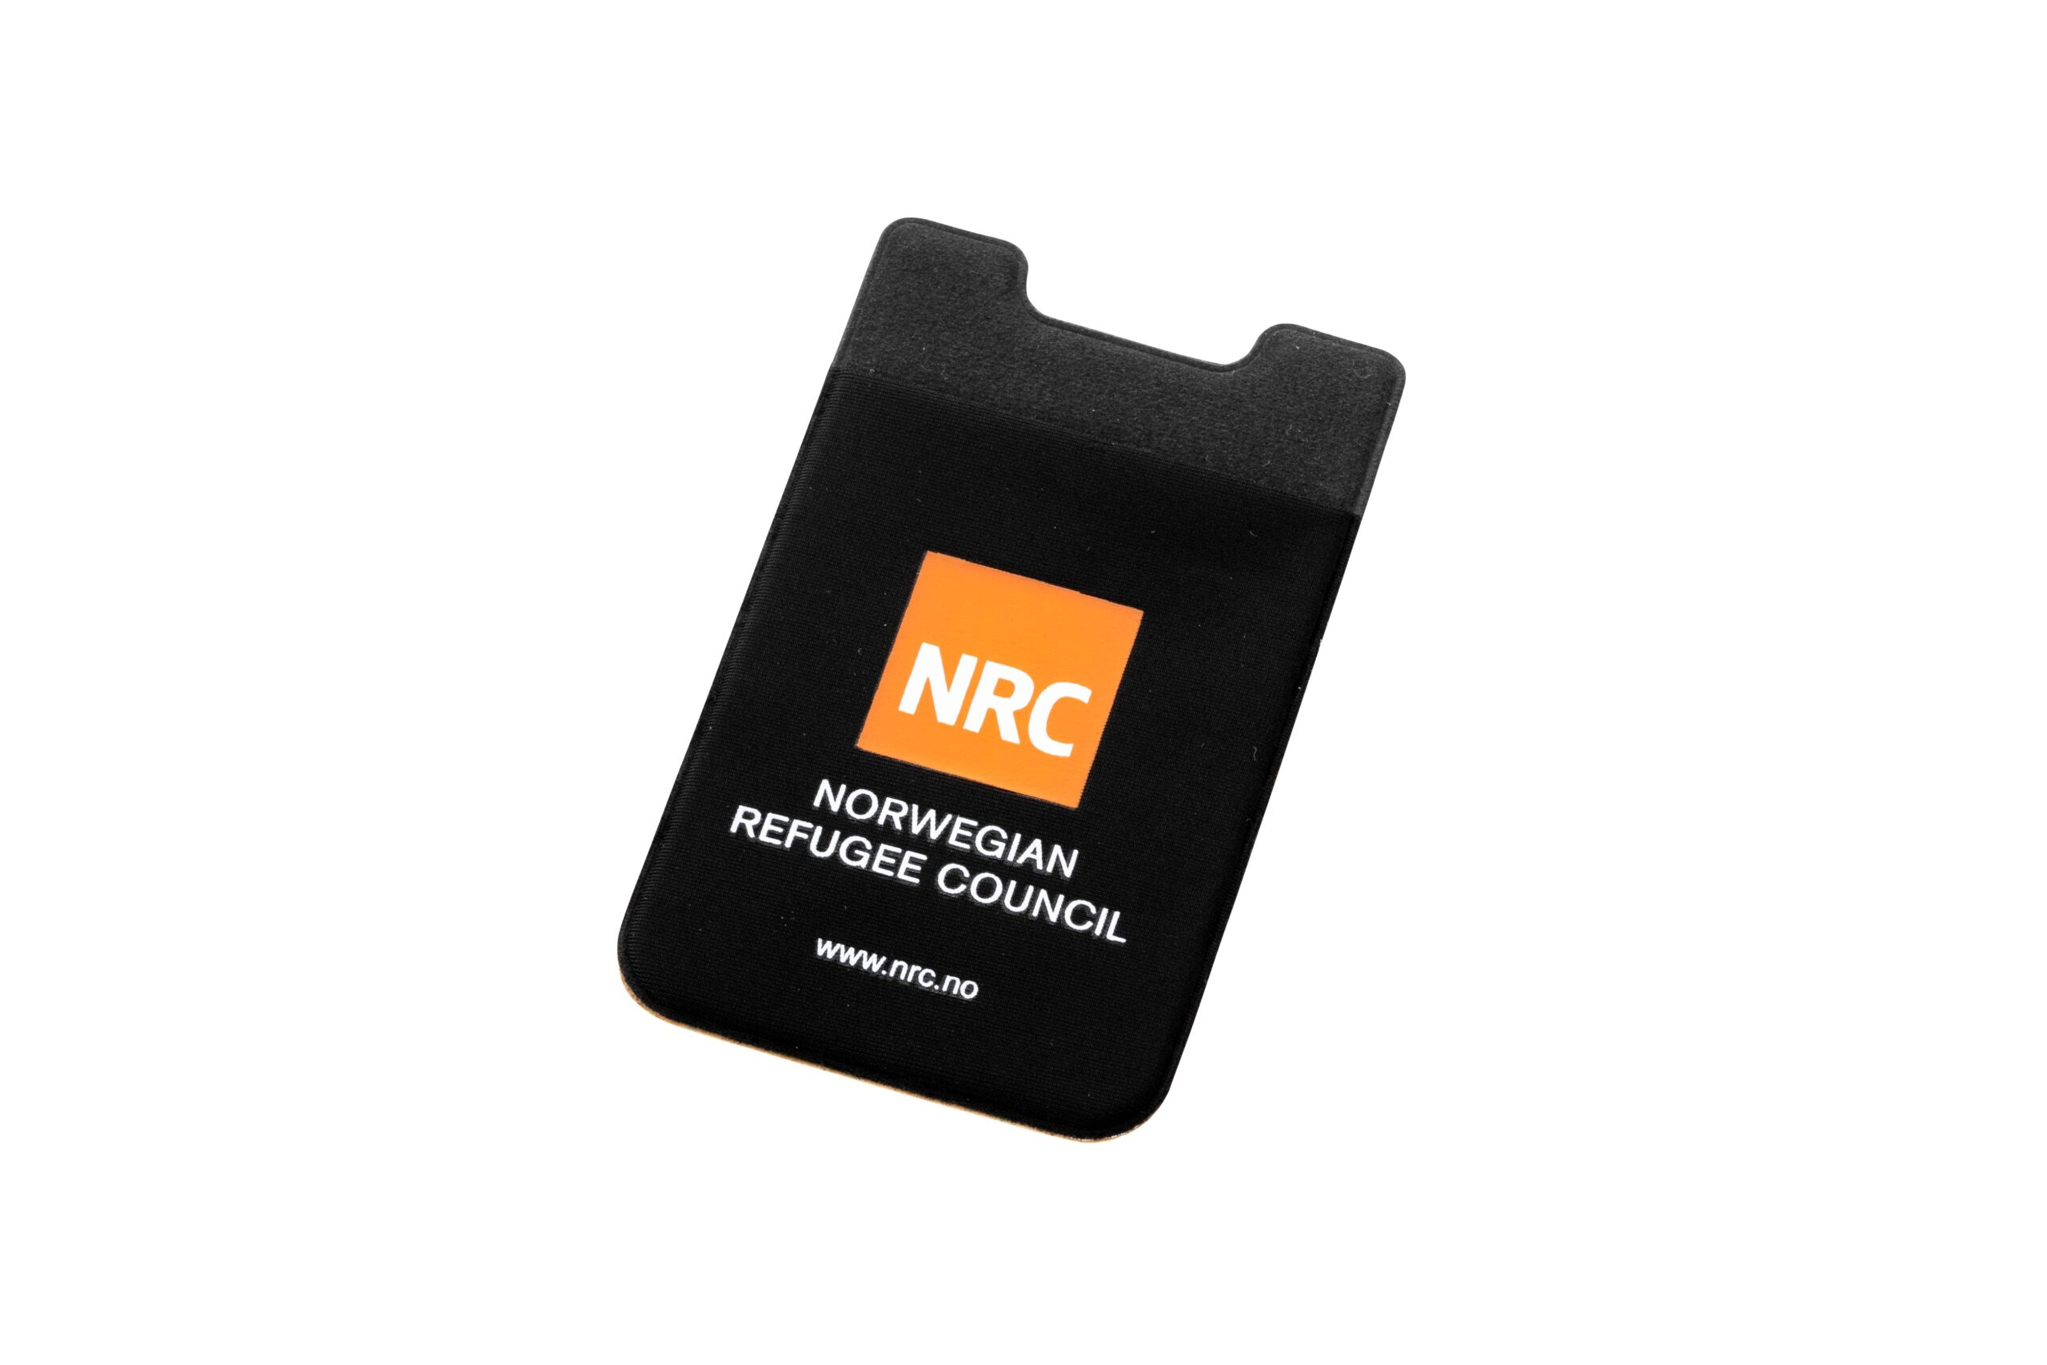
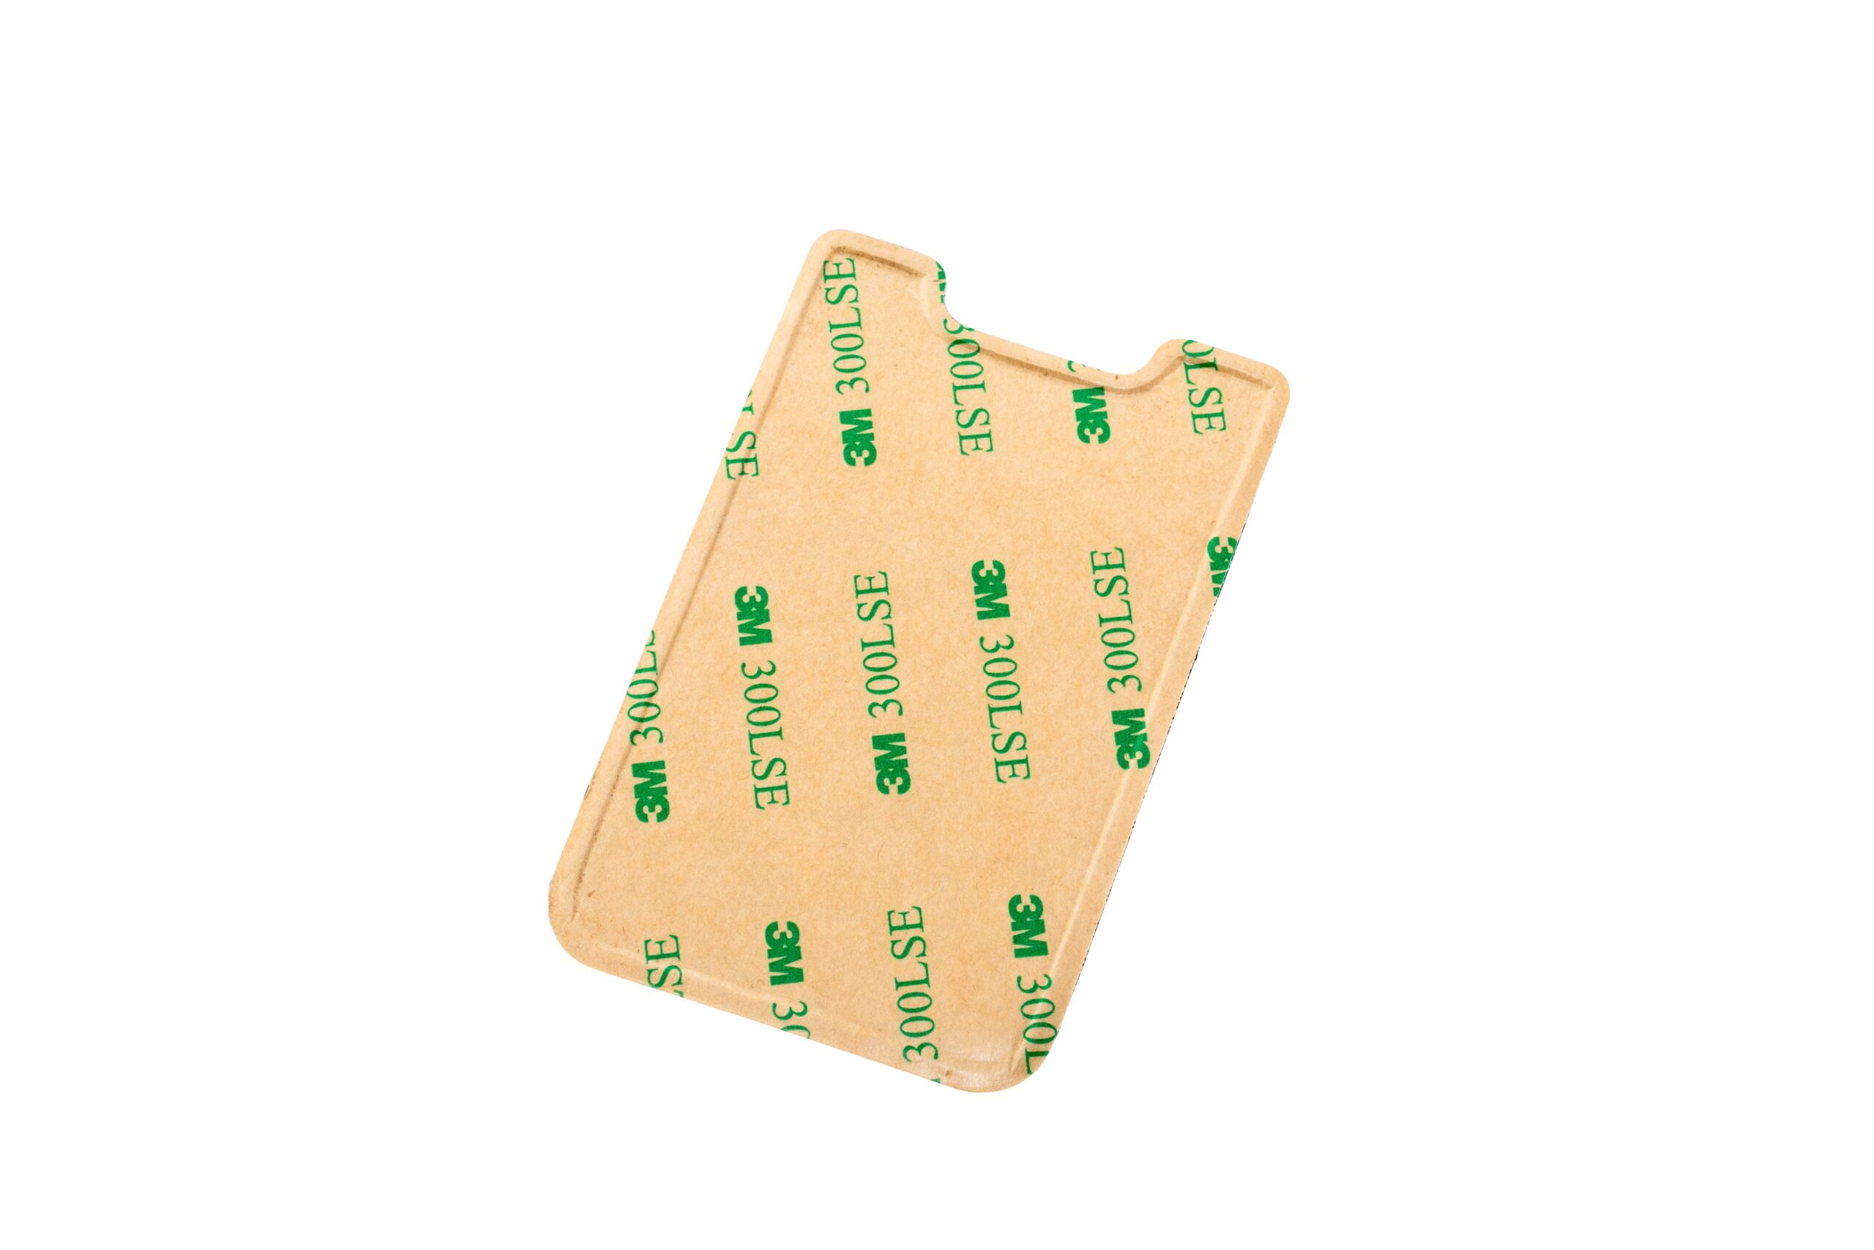
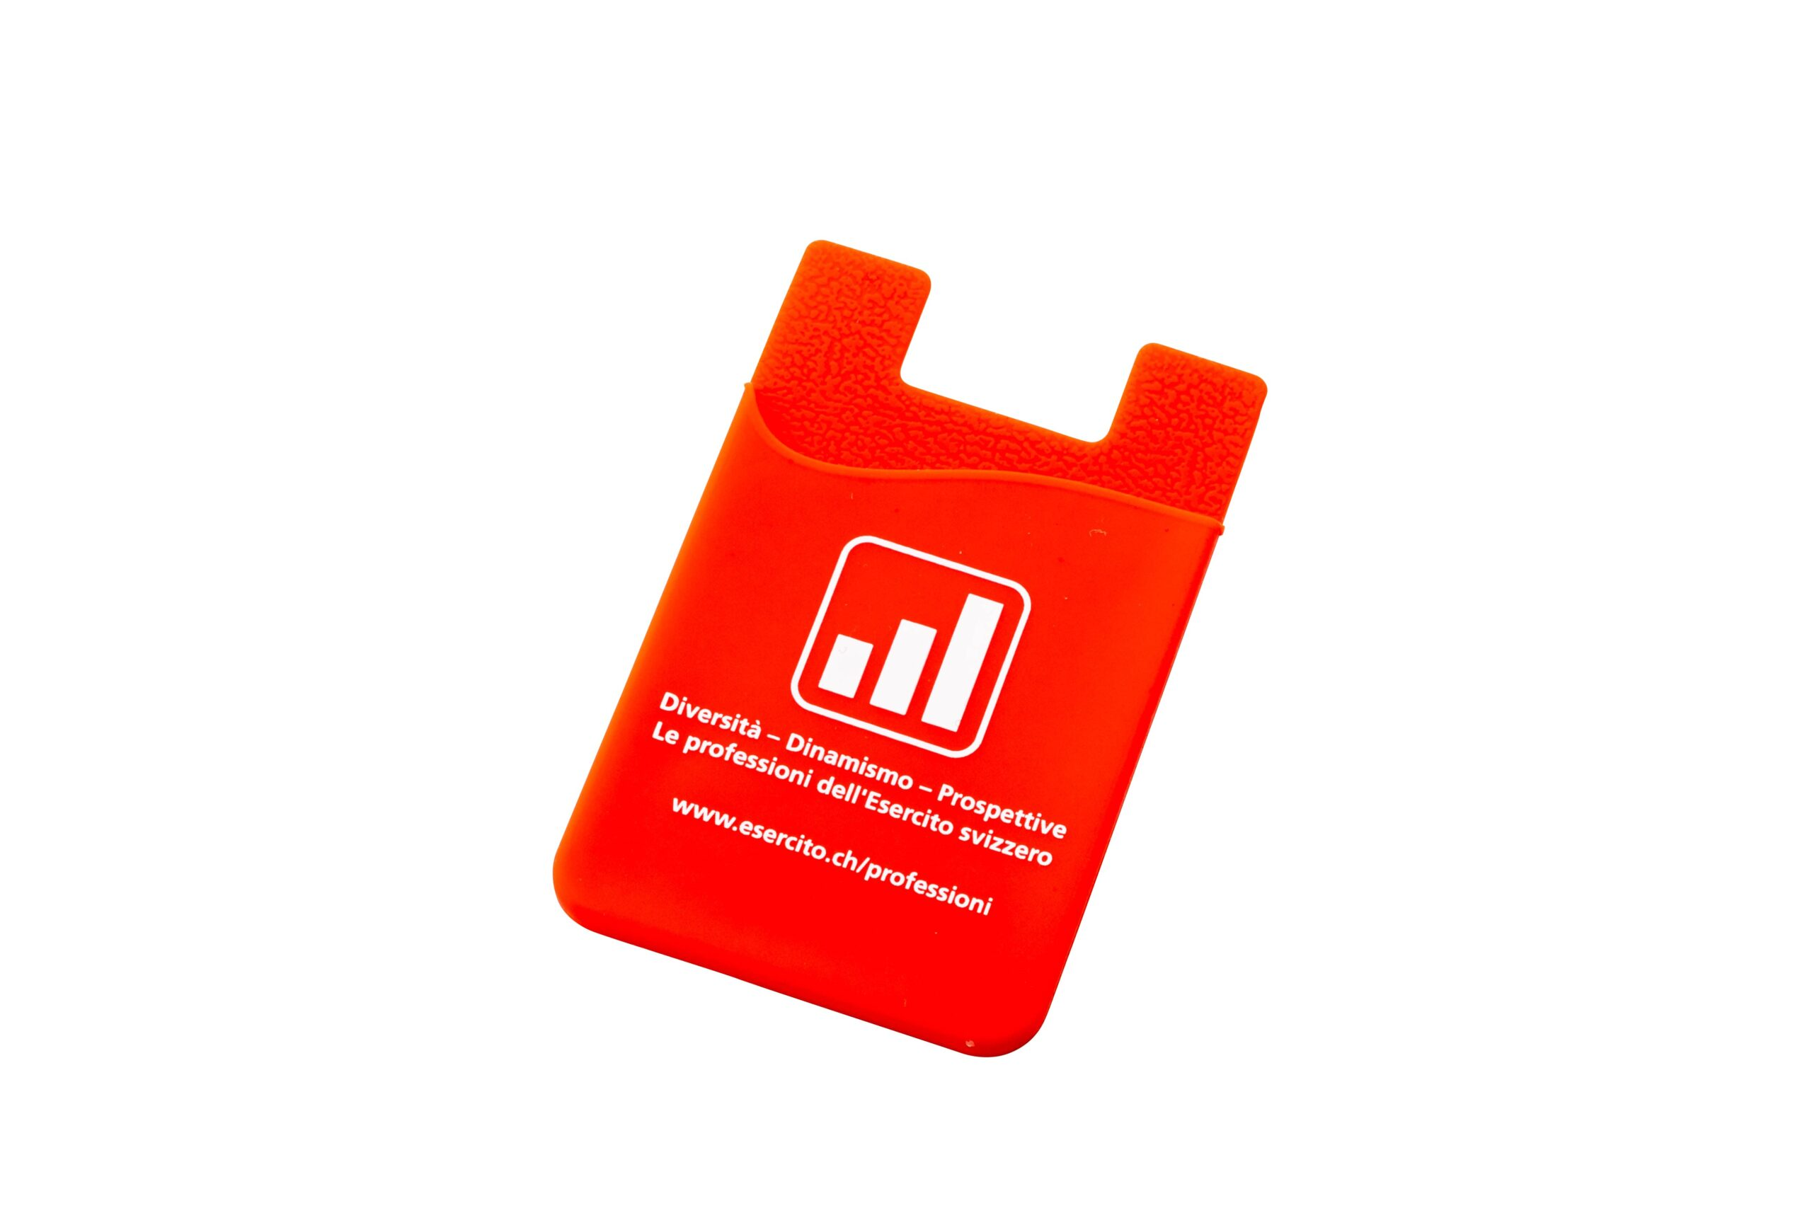
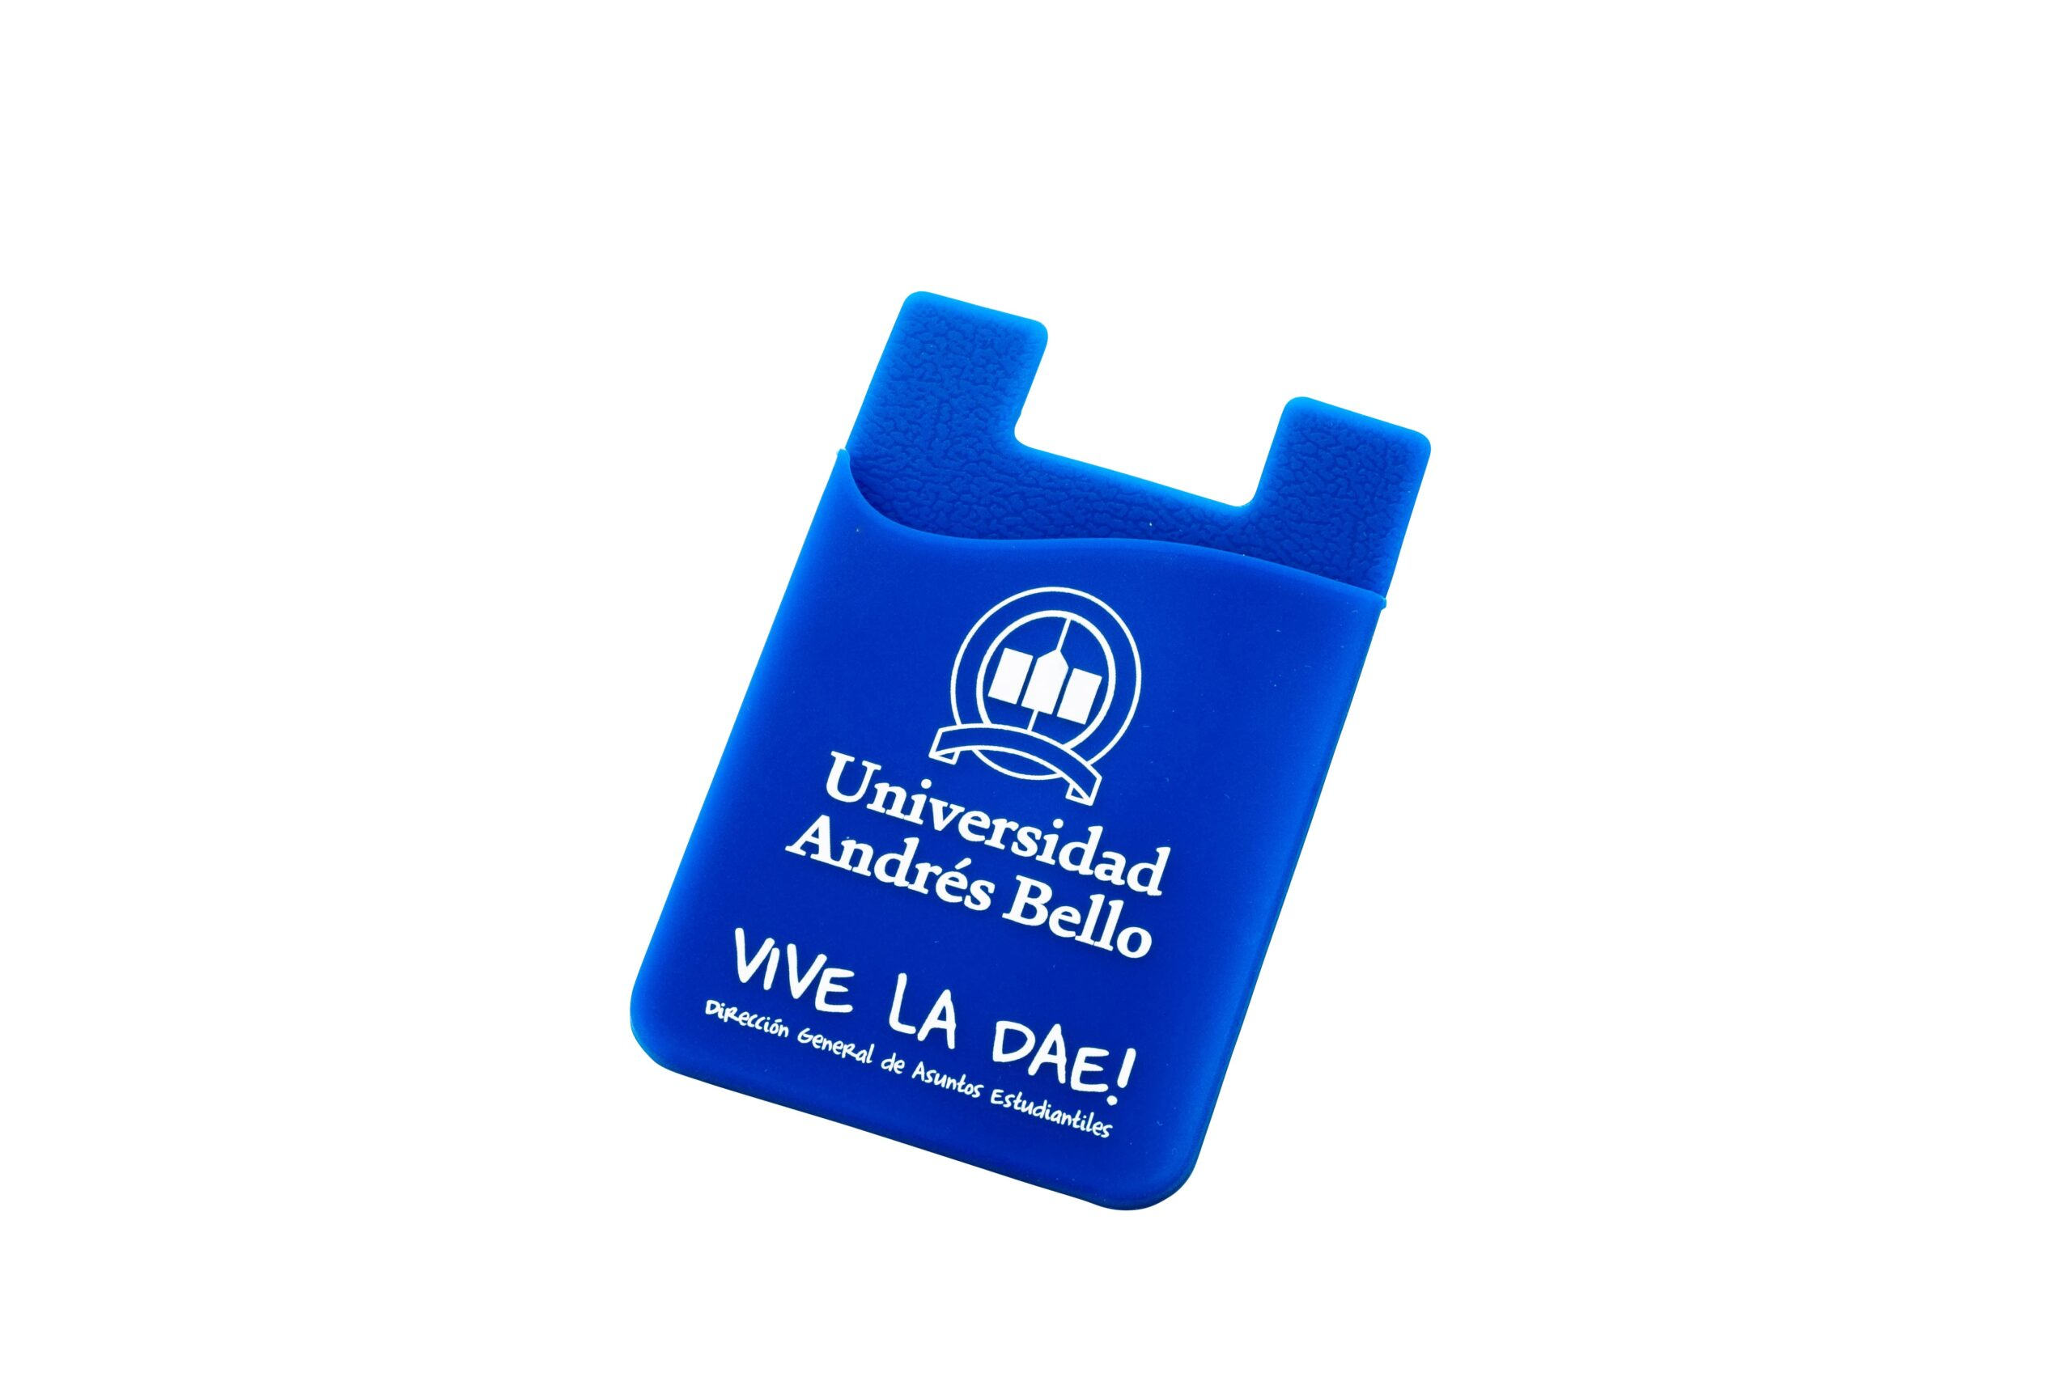
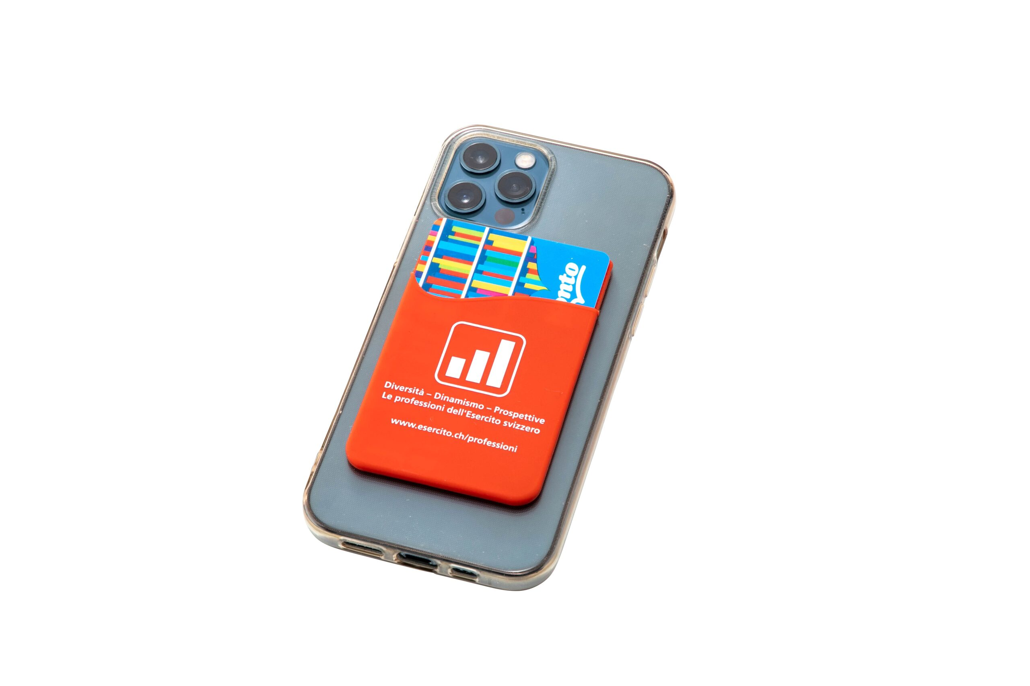
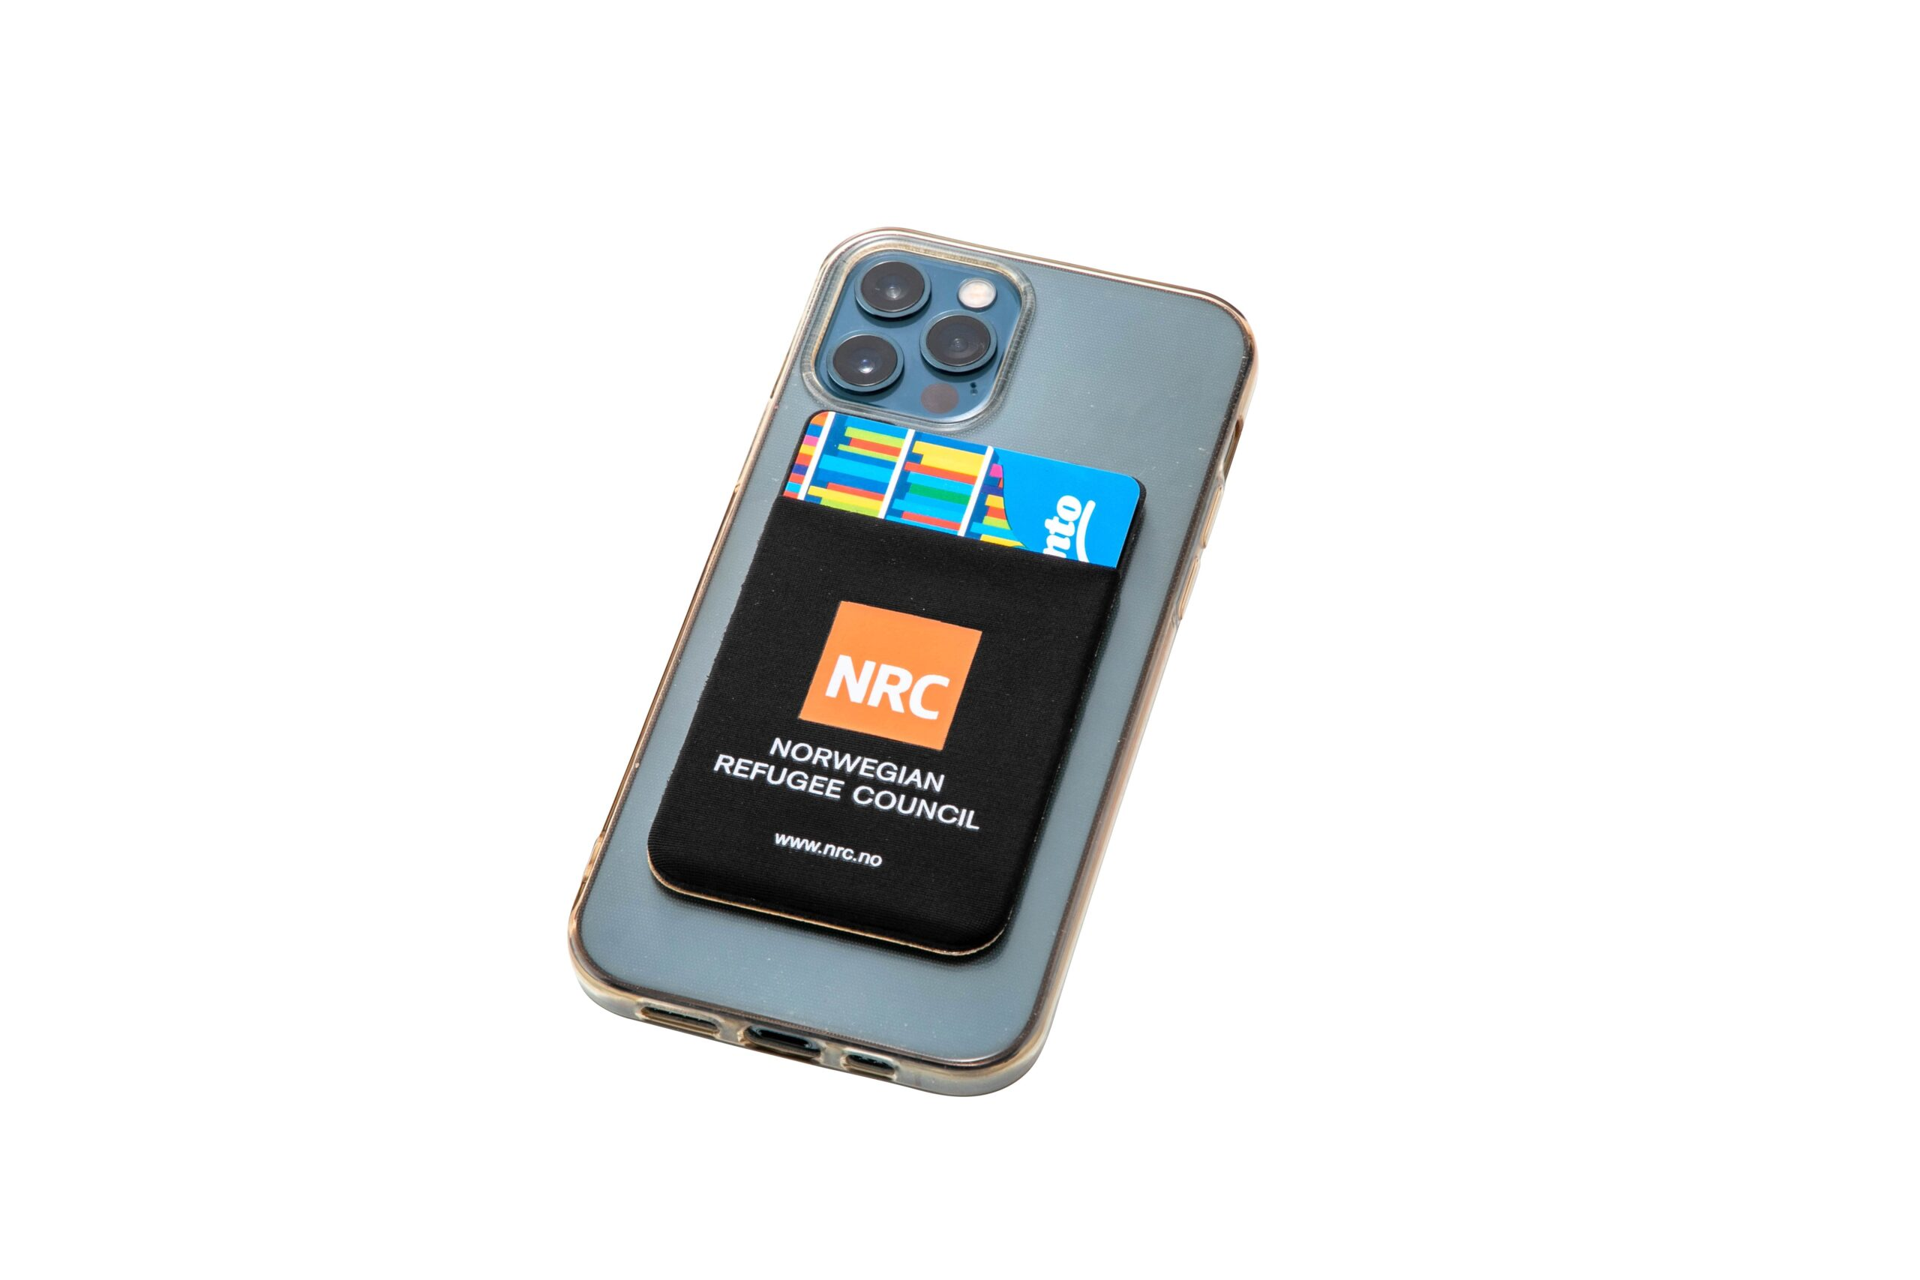
モバイルカードポケット
貼るだけ、スマホのポッケ
1,000枚から
スマホの背面にカード、小物を収納。 貼り付けタイプなので機種の互換性必要なし。 本体の素材がシリコンのものと繊維のものがあります。 シリコンにはシルク印刷、繊維のものにはフルカラー印刷がおすすめです。
品 番 org159 サイズ 約86×57mm 材 質 シリコン、化学繊維 印 刷 シルク・フルカラー 外 装 個別PP袋入
校了後約30日～

